Slide 1
ГЕОГРАФСКА МРЕЖА

Slide 2
Да се подсетимо...
Kakvog je oblika Zemlja?
Koliko iznosi površina Zemlje?
Koliko iznosi obim Zemlje?
Zašto postoji razlika u dužini između polarnog i ekvatorskog prečnika?
Koliko ima kontinenata i okena na Zemlji i kako se zovu?

Slide 3
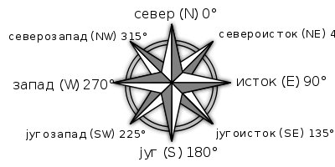
STRANE SVETA

Slide 4
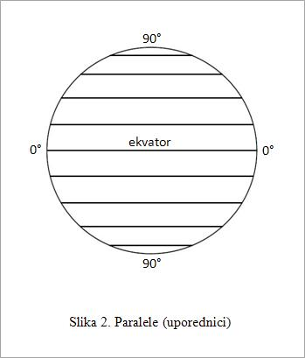
Nacrtati skicu Zemlje sa ucrtanim ekvatorom, polovima i nekoliko paralela!
Kako se zovu zamišljene linije koje obavijaju Zemlju?
Kako se zove početna paralela?
Kako se zovu polulopte na koje ekvator deli Zemlju?
Koliko ima ukupno paralela na severnoj zemljinoj polulopti?
Koliko ima ukupno paralela na južnoj zemljinoj polulopti?
Koliko ukupno ima paralela?
Kako se zove najduža paralela?
Koliko je dugaćak ekvator?
Zašto su paralele prema polovima sve kraće i kraće?
Zašto su paralele na polovima predstavljene tačkama?

Slide 5
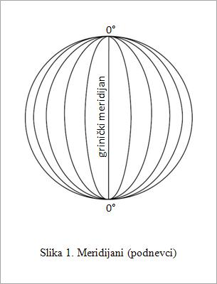
Nacrtati skicu Zemlje sa ucrtanim Griničom, polovima i nekoliko meridijana!
Kako se zovu zamišljene linije koje spajaju zemljine polove?
Kako se zove početni meridijan?
Kako se zovu polulopte na koje Grinič deli Zemlju?
Koliko ima ukupno meridijana na zapadnoj polulopti?
Koliko ima ukupno meridijana na istočnoj polulopti?
Koliko ima ukupno meridijana?
Zašto su meridijani iste dužine?
Koliko su dugački meridijani?

Slide 6
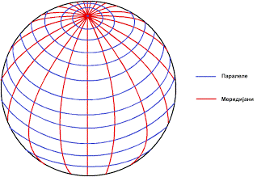
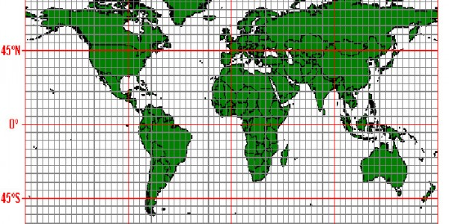
GEOGRAFSKA I KARTOGRAFSKA MREŽA
Geografska mreža je mreža paralela i uporednika prikazana na globusu.
Kartografska mreža preneta sa globusa na kartu naziva se kartografska mreža
geografska mreža
kartografska mreža

Slide 7
Da se podsetimo...
Kako se zovu linije koje čine geografsku mrežu?
Kako se zove početna paralela?
Kako se zove početni meridijan?
Na koje polulopte Zemlju deli ekvator?
Na koje polulopte Zemlju deli Grinič?

Slide 8
DOMAĆI ZADATAK
Saznati kako je Grinič dobio ime!

